Slide 1
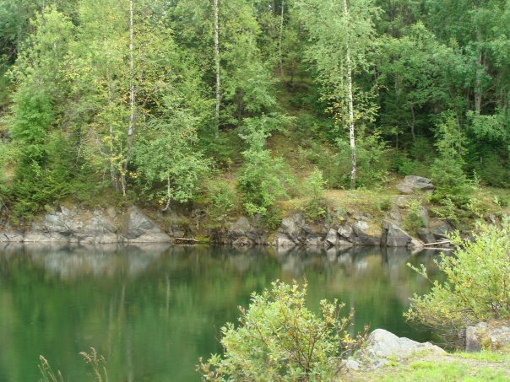

Slide 4
ё

Slide 28
Наша Родина
в гости вас ждет!

